Slide 1
SISTEMA DE COMANDO DE INCIDENTES
FASE REATIVA DO SCI – 2 h/a

Slide 2
OBJETIVOS
Ao finalizar a aula o participante será capaz de:
Nomear os oito passos que devem ser seguidos caso você seja o primeiro a chegar à cena com capacidade operacional.
Listar cinco aspectos a considerar ao estabelecer o Posto de Comando.

Slide 3
OBJETIVOS
Nomear nove pontos a levar em conta ao estabelecer um perímetro de segurança.
Nomear nove aspectos a considerar na avaliação.
Listar nove aspectos a considerar em uma transferência de comando de forma verbal.

Slide 4
A FASE REATIVA
GESTÃO INCIAL DO INCIDENTE
PRIMEIROS RESPONDEDORES
CI
Assume todas as funções do SCI
Reúne informações
Prepara a transferência de Cmdo

Slide 5
A TARJETA DE CAMPO
É um instrumento de auxílio para o primeiro respondedor que chega ao local do incidente, sendo uma fonte de consulta rápida para a tomada de decisões iniciais.
O comandante do incidente deverá utilizar a tarjeta para as primeiras ações, devendo carregá-la sempre.

Slide 6
GUIA DE TRABALHO PARA O PERÍODO INICIAL NO SISTEMA DE COMANDO DE INCIDENTES
Oito passos a seguir se você é o primeiro a chegar à cena com capacidade operacional
1. Informar à base de sua chegada à zona de impacto
. Assumir e estabelecer o Posto de Comando
. Avaliar a situação
. Estabelecer um perímetro de Segurança
. Estabelecer seus objetivos
. Determinar as estratégias
. Determinar a necessidade de recursos e possíveis instalações
. Preparar as informações para transferir o comando.
Ao estabelecer o Posto de Comando, assegure-se que este tenha:
1. Segurança e visibilidade
2. Facilidades de acesso e circulação
3. Disponibilidade de comunicações
4. Lugar distante da cena, do ruído e da confusão.
5. Capacidade de expansão física.
Aspectos a considerar ao avaliar a situação:
1. Qual é a natureza do incidente?
. O que ocorreu?
. Quais ameaças estão presentes?
. Qual o tamanho da área afetada?
. Como poderia evoluir?
. Como seria possível isolar a área?
7. Quais seriam os lugares mais adequados para PC, E e ACV?
8. Quais são as rotas de acesso e de saída mais seguras para permitir o fluxo de pessoal e do equipamento?
. Quais são as capacidades presentes e futuras, em termos de recursos e organização?
Ao estabelecer um perímetro de segurança devem ser considerados os seguintes aspectos
1. Tipo de Incidente
2. Tamanho da área afetada
3. Topografia
4. Localização do incidente em relação à via de acesso e áreas disponíveis ao redor
5. Áreas sujeitas a desmoronamentos, explosões potenciais, queda de escombros, cabos elétricos
6. Condições atmosféricas
7. Possível entrada e saída de veículos
8. Coordenar a função de isolamento perimetral com o organismo de segurança correspondente
9. Solicitar ao organismo de segurança correspondente a retirada de todas as pessoas que se encontrem na zona de impacto, exceto o pessoal de resposta autorizado.
Ao transferir o comando considere os seguintes aspectos:
1. Estado do incidente
2. Situação atual de segurança
3. Objetivos e prioridades
4. Organização atual
5. Designação de recursos
6. Recursos solicitados e a caminho
7. Instalações estabelecidas
8. Plano de comunicações
9. Provável evolução

Slide 7
1 – CHEGADA AO LOCAL DO INCIDENTE
O primeiro respondedor, ao chegar ao local do incidente, deve informar sua chegada, identificar o comandante e seu contato, confirmar o evento e se possível já identificar o PC.

Slide 8
2 – ASSUMIR E ESTABELECER O PC
Segurança e visibilidade;
Facilidade de acesso e circulação;
Disponibilidade de comunicação;
Lugar distante da cena, do ruído e da confusão;
Capacidade de expansão física.

Slide 9
3 – AVALIAR A SITUAÇÃO
Qual a natureza do incidente;
O que ocorreu;
Quais ameaças estão presentes;
Qual o tamanho da área afetada;
Como poderia evoluir;
Como seria possível isolar a área;
Locais mais adequados para PC, E e ACV;
Rotas de acesso e de saída mais seguras;
Capacidades atuais e futuras de recursos e organização.

Slide 10
4 – ESTABELECER UM PERÍMETRO DE SEGURANÇA
Tipo de incidente
Área afetada
Topografia
Vias de acesso e áreas disponíveis ao redor
Áreas de risco
Condições atmosféricas
Possível entrada e saída de veículos
Coordenar a função de isolamento perimetral
Evacuação da zona de impacto

Slide 11
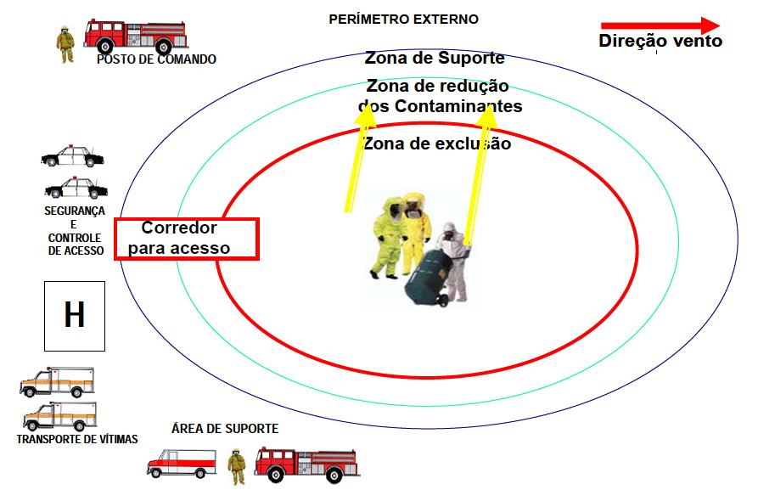
4 – ESTABELECER UM PERÍMETRO DE SEGURANÇA

Slide 12
5 – ESTABELECER OS OBJETIVOS
O comandante do incidente deve expressar claramente o que se necessita atingir. Devem ser atingíveis, mensuráveis, flexíveis.

Slide 13
6 – DETERMINAR AS ESTRATÉGIAS
A estratégia é a descrição do método de como se realizará o trabalho para atingir os objetivos.

Slide 14
7 – DETERMINAR AS NECESSIDADES DE RECURSOS E INSTALAÇÕES
Refere-se aos recursos que serão requeridos para poder implementar as estratégias.

Slide 15
8 – PREPARAR AS INFORMAÇÕES PARA TRANSFERIR O COMANDO
Estado do incidente;
Situação atual de segurança;
Objetivos e prioridades;
Organização atual;
Designação de recursos;
Recursos solicitados e a caminho;
Instalações estabelecidas;
Plano de comunicações;
Provável evolução.

Slide 16
8 – PREPARAR AS INFORMAÇÕES PARA TRANSFERIR O COMANDO
Uma vez feita a transferência, esta deve ser comunicada à central de comunicações e ao pessoal em operação, para que todos saibam quem é o novo Comandante do Incidente.

Slide 17

Dúvidas

